Slide 1
Versjonskontroll - git og github

Slide 2
Agenda
Versjonskontroll: Hva og hvorfor
Source Code Management og Git
Github
Git-funksjonalitet
Anbefalt arbeidsflyt (team og hver enkelt utvikler)

Slide 3
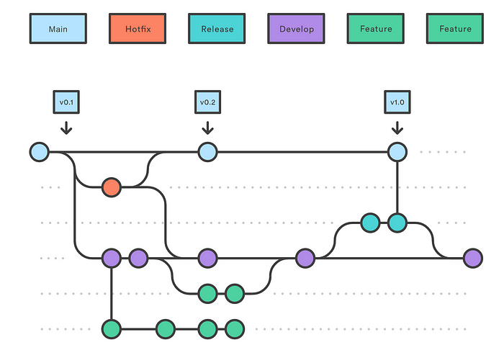
Git-funksjonalitet - Branches
En branch er en parallell versjon av repo-et
Kan være remote eller lokal (ofte begge deler)
Fordelaktig for at utviklere skal kunne jobbe samtidig og trygt
master/main branch
Opprettes samtidig som repo-et og representerer "hovedversjonen"
Navn kan variere (kalles main i GitHub)
Når vi jobber i et team burde vi unngå å jobbe direkte i main
Vi kan i tillegg lage andre branches for forskjellige formål
Develop, Feature, Hotfix, Release …
Finnes flere stategier, men ingen fasist
https://medium.com/@dmosyan/version-control-branching-strategies-e68e8d5ef1e0

Slide 4
Git-funksjonalitet - Merging
Selv om branches er nyttige ønsker vi til slutt ett produkt (samlet på en branch)
Vi må på et vis slå sammen funksjonalitet utviklet på forskjellige branches
Dette kalles merging
I praksis: En «base-branch» pull-er en annen branch inn i seg
Det finnes flere typer merging
Merge
Fast forward merge
Squash and merge
Rebase and merge
https://medium.com/@dmosyan/version-control-branching-strategies-e68e8d5ef1e0
Notes:
https://lukemerrett.com/different-merge-types-in-git/

Slide 5
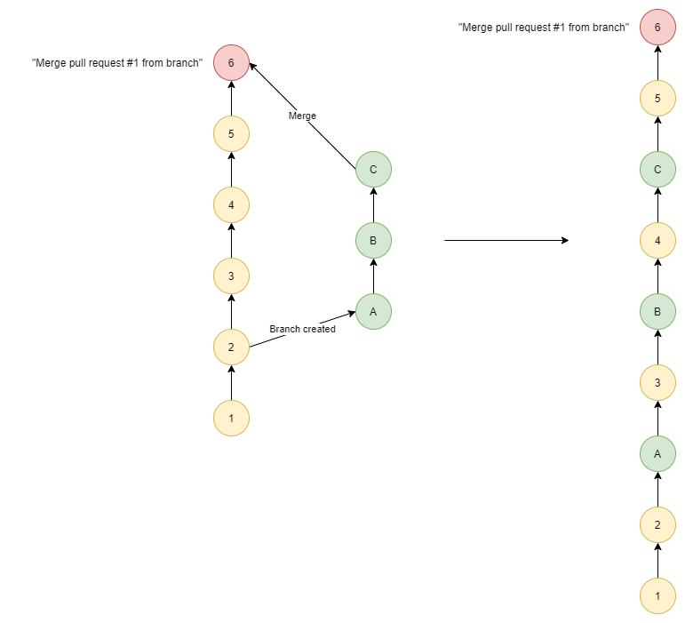
Git-funksjonalitet - Merge
Merge – Setter sammen commits i en branch med en annen basert på tidspunkt
Endringen slås egentlig sammen samtidig i en merge-commit
Fordeler
Beholder alle commits
Beholder tidspunkt av endringer
Beholder informasjon om branches
Ulemper
Kan føre til rotete og uoversiktlig historikk
https://lukemerrett.com/different-merge-types-in-git/

Slide 6
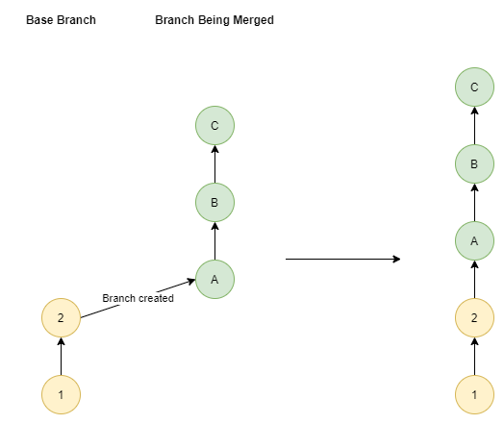
Git funksjonalitet – Fast forward merge
Hvis base-branchen ikke har blitt oppdatert i mellomtiden kan branch-commitene legges på slutten av main uten en merge commit
Kalles Fast forward merge og gjøres ofte automatisk hvis mulig
Fordeler
Beholder commits
Viser commits som om de har blitt gjort direkte i base-branchen
Ulemper
Er bare relevant hvis det ikke har skjedd noen endringer i base-branchen
Mister informasjon om branches
https://lukemerrett.com/different-merge-types-in-git/

Slide 7
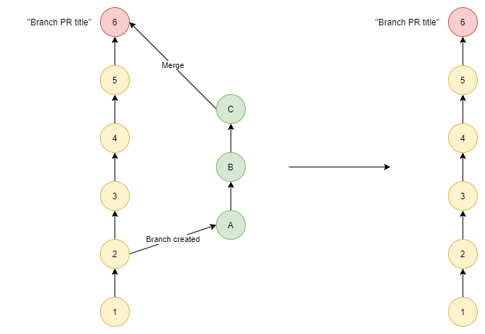
Git funksjonalitet – Squash and merge
Squash merge - Slår sammen commitene i en branch til én commit og merger denne commiten til base-branch
Fordeler
Luker vekk små-commits og fører ofte til en mer oversiktlig historie
Samler mer overordnet arbeid i én commit
Ulemper
Mister individuelle commits og dermed også muligheten til å se / revertere til mer spesifikke "tidspunkter"
Kan også selektivt squashe enkelte konseptuelle små-commits, mens la andre stå før man merger på vanlig måte
https://lukemerrett.com/different-merge-types-in-git/

Slide 8
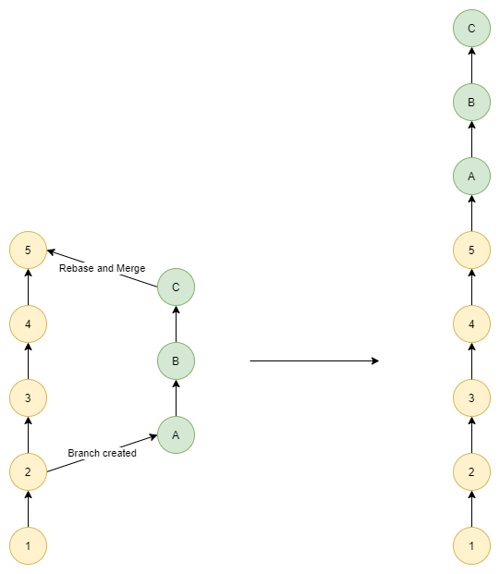
Git funksjonalitet – Rebase and Merge
Rebase and merge – Tar commitene i en branch og legger dem på slutten av base-branch uavhengig av tidsperspektiv
Fordeler
Historikken blir ofte mer intuitiv, hvor feature-commits blir ryddig lagt til etter hverandre
Beholder alle commits
Ulemper
Føles mer komplisert ut enn andre merge-typer
Vær bevisst på å ikke overskrive endringer som har skjedd i base-branch i mellomtiden
Mister kontekst av branches
https://lukemerrett.com/different-merge-types-in-git/

Slide 9
Git funksjonalitet – Merge conflicts
Når vi merger kan det oppstå konflikter
Typisk overlappende endringer – F.eks. at begge har endret på en metode
I slike tilfeller må vi manuelt bestemme hvordan konflikten skal løses:
Velge én av endringene som skal beholdes
Beholde begge endringene
Manuelt gå inn og skrive om til en ny og bedre løsning
Løses typisk lokalt

Slide 10
Eksempel – Branches, merging og merge conflicts

Slide 11
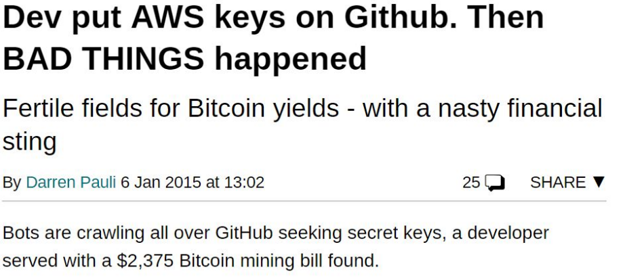
Git-funksjonalitet - .gitignore
.gitignore er en fil som spesifiserer en liste med filer i lokale repos som aldri skal commites eller pushes
Git ignorerer disse fullstendig
Nyttig for slikt som
Filer generert fra kode
Temp-filer under kjøring
Personlige IDE konfigurasjoner
Typiske filer som ignoreres for forskjellige språk
Ekstra viktig for HEMMELIGHETER (passord, kryptografiske nøkler, osv.)
Egentlig best å håndtere disse utenfor prosjektet
Settes inn fra miljøet rundt applikasjonen
En egen config-fil som ignoreres
Et eget privat repo som er reservert for hemmeligheter
https://www.theregister.com/2015/01/06/dev_blunder_shows_github_crawling_with_keyslurping_bots/

Slide 12
Forking
En fork er en komplett, men selvstendig versjon av et eksisterende prosjekt
I praksis at vi kopierer et eksisterende public prosjekt til vårt eget repo
«Forken» beholder fullstendig historikk
Vanlig for at utviklere som ikke har direkte tilgang skal kunne jobbe på prosjektet (privat eller komme med forslag)
Skjer også ofte med open source-prosjekter
Uenigheter: Noen utviklere forker og forsetter i en annen retning
F.eks. MySQL → MariaDB og Percona
Andre bruker open source-prosjektet som et fundament for et eget prosjekt

Slide 13
Git-funksjonalitet – Pull requests
En pull request er et forslag til endringer
Endringene blir gjort på en egen lokal branch (i prosjektet eller i en fork)
Endringene forsøkes å pulles (merges) inn i «hovedbranchen» men må godkjennes av prosjekteier(e)
Altså begrepet «pull request»
Fungerer som en måte å starte diskusjoner rundt endringene
Er de fornuftige?
Dette er hvordan open source-prosjekter blir utviklet
Alle kan bidra, men endringer må godkjennes
Kan også være nyttig i interne prosjekter

Slide 14
Anbefalt arbeidsflyt (Team)
Del opp i branches
main
Oppdateres hver sprint / innlevering
develop
Inneholder alle nyeste features
Merges til main mot slutten av hver sprint
feature
Lag en unik branch for hver feature (Brukes av én person)
Brukes til commits mot en spesifikk feature
Hver sprint
Oppdater backlog
Uviklere velger / fordeler features og lager sine egene branches fra develop
Merge feature-branches inn i develop når de er ferdige og slett dem
Når sprint nærmer seg slutten merge develop inn i main (men ikke slett den)
Sprint 1
main branch
feature X
feature Y
develop branch
feature X branch
feature Y branch
Notes:
Forenklet versjon av git flow

Slide 15
Anbefalt Arbeidsflyt (Hver enkelt utvikler)
Velg en feature/oppgave fra backlog-en
Lag en ny branch og oppkall den etter feature-en
Jobb på feature-branchen
Commit ofte – Kan være en ide å navngi etter featuren
Hvis develop oppdaterer seg betydelig i mellomtiden – MERGE develop inn i feature-branchen (IKKE rebase!)
Ideen: Løse merge konflikter ofte for unngå store senere
Merge feature-brachen inn i develop når featuren er ferdig (Evt. pull request)
Løs eventuelle merge conflicts
Husk at du skal BYGGE på develop. Altså oftest naturlig at du justerer ditt eget arbeid
Ta eventuelt kontakt med utvikleren(e) av det som det krasjer med
Slett feature-branchen

Slide 16
Workshop
Opprett GitHub-konto (hvis ikke du allerede har en)
Opprett et public repo og inviter andre gruppemedlemmer som collaborators
Opprett en develop-branch
Last ned en Git GUI-applikasjon (for eksempel GitKraken)
Lag hver en lokal branch (fra develop) gjennom applikasjonen for å teste
Velg navn selv
Opprett noen filer med vilkårlig innhold
Push branchen og endringene til remote
Merge branches inn i develop, og så develop inn i main
Prøv gjerne å lage overlappende innhold i samme fil for å bli kjent med merge conflicts

